Slide 1
Sociální energetika
Hynek Beran
Některé výsledky a závěry této prezentace vznikly za pomoci projektu TA ČR
„Bezpečná implementace obnovitelných zdrojů energie“ (BIOZE)
č. TA01020865

Slide 2
Role energetiky ve společnosti
Energie dnes patří k základním životním potřebám i závislostem současné civilizace.
Je chápána spíše jako nárok, nikoli jako pouhé zboží. (Podobně je tomu například u lékařské péče.)
V bezpečnostních studiích mezinárodních organizací často zaznívají tři možná budoucí ohrožení:
  nedostatek potravin,
  nedostatek pitné vody
  nedostatek energie.

Slide 3
Energetické „trilema“ současnosti
  bezpečnost dodávky
  sociální přiměřenost
  minimalizace vlivu na životní prostředí (a zdraví – v ČR volně polétavý prach)

Slide 4
Nové prvky v domácnosti a podniku
Možnost měnit spotřebu v závislosti na možnostech dodávky (cenový signál nebo centrální povel – „noční proud“)
Akumulace energie (teplo, elektromobilita, v budoucnu i chemická – baterie)
Vlastní výroba energie:
  Obnovitelné zdroje
  Mikrokogenerace místo blokových výtopen

Slide 5
Inteligentní sídliště nebo podnik
Mikrokogenerage
Fotovoltaika
Teplá užitková voda
Bazén
…
A celé to se chová vůči energetické soustavě jako jeden celek

Slide 6
Dva kotrmelce EU
Zavedení trhu
Deformace trhu
Výsledkem jsou nereálně nízké ceny komodity a nereálně vysoké dotace

Slide 7
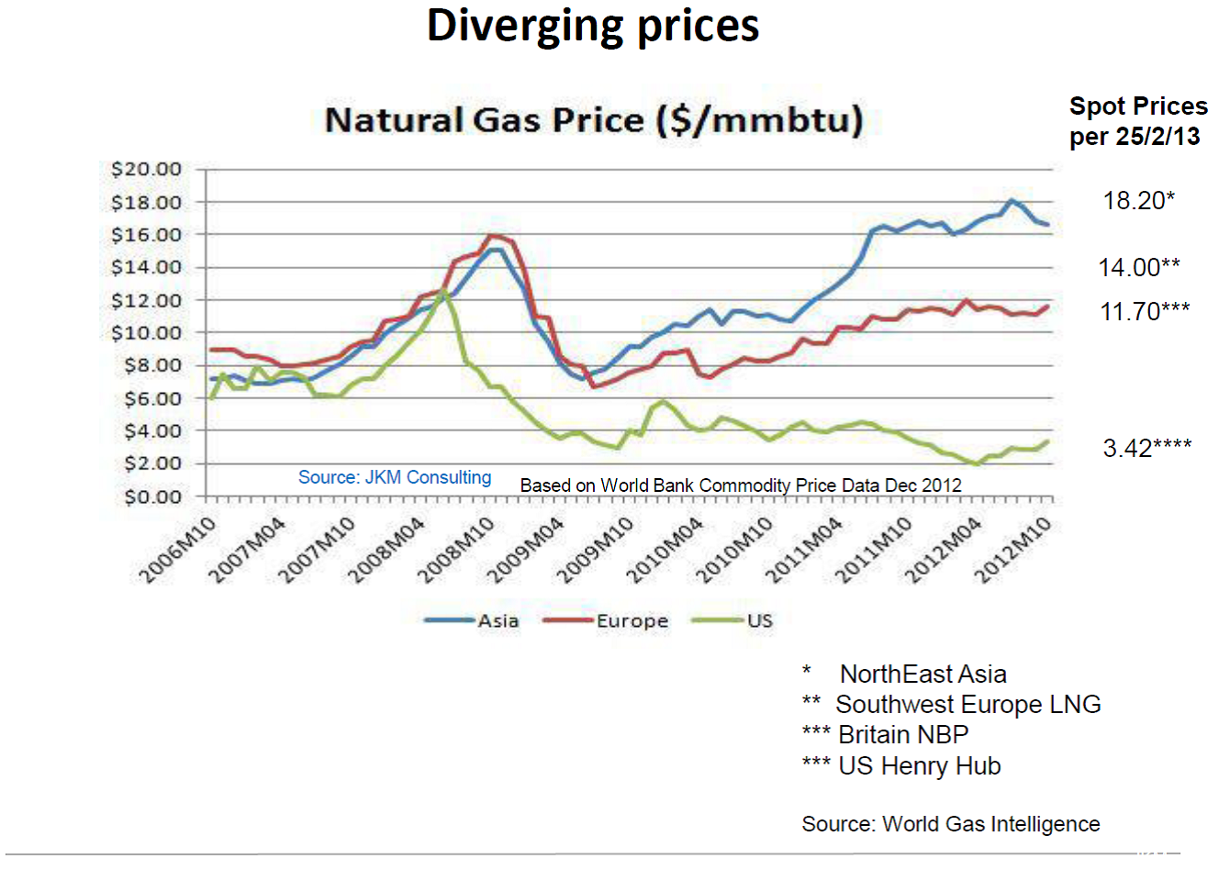
Cena „trhu“ v USA

Slide 8
Dotované obnovitelné pivo
Prodává se za 20 korun
Při dotacích za ně dostanu 110 korun
Výsledek: v restauracích je mohu rozdávat zadarmo
… a v případě potřeby k tomu přidat i párek

Slide 9
Vepřové maso
V EU se nesmí dotovat zemědělství …
… ale obnovitelné zdroje se dotovat mají
Dotujeme bioplyn
Prase je energetické zvíře sloužící k výrobě primární suroviny (kejdy, hnoje) k výrobě bioplynu
Hnůj vykupujme s dotací
A vepřové je odpadní surovinou při výrobě obnovitelné energie!

Slide 10
„Ekologicky“ pálíme dříví
Dotujeme spoluspalování dřevní štěpky
Účinnost kondenzační výroby elektřiny je 30%
Účinnost domácího krbu je 90%, ale ten nedotujeme
Domácnost ale musí cenově „plavat proti proudu“ a přeplatit cenu dotací.
Zlikvidovali jsme tradiční dřevozpracující a papírenský průmysl
… a na to všechno jsme si připlatili na faktuře za elektřinu!

Slide 11
Dotace jako strategický nástroj
Cena plynu v USA zahýbala všemi komoditními trhy. V neprospěch arabských zemí. Americká ekonomika nalila peníze „sama do sebe“ a vytvořila si levnější plyn, i když je jeho těžba technicky náročnější.
Cena elektřiny ve střední Evropě je podtržena německou dotovanou energií. Česká republika je exportní zemí a vyváží ze zastaralých zařízení za cenu velké ekologické zátěže.
Kde zajistit investice, když ne ně současný prodej nevydělá?
Jaká bude cena energie v roce 2035?

Slide 12
Mezinárodní vedení
Německo a Rakousko mají jednu obchodní zónu.
Elektrický proud tyto dohody nerespektuje a drží se netržních Kirchoffových zákonů
Teče přes české území. Narušuje mezinárodní kritéria bezpečnosti soustav. Zdarma!
Ve středověku stály u obchodních cest strážní hrady. Jejich role nebyla bránit obchodu, ale hlídat cesty proti loupežníkům a vybírat clo.

Slide 13
Dialog velké a malé energetiky
Koncepce nemůže být jenom pro velké (monopolní) společnosti, ale také pro obyčejné lidi a malé a střední podniky.
Zájmem není jen co nejlevnější energie, ale také moderní energetické hospodářství v infrastruktuře. Je to i bezpečnostní zájem státu.
Kde na to ta infrastruktura vezme prostředky? Cenové přirážky, které platí jako inovace a ekologickou energii, inkasují jiné subjekty a pouze nabalují na původní cenu další přirážky.

Slide 14
Motivace samovýroby
Část ceny za komoditu („silovou““ energii): vyrobím si sám, ale musím investovat
Část ceny za distribuci a činnost dispečinků: Inteligentní infrastruktura má menší nárok na přenos energie z centrálních soustav. Tím je distribuce levnější. Krom toho je schopna poskytnout služby, například odlehčení odběru při výpadku Temelína. To může být zohledněno v ceně.
Energie z OZE si vyrobí sama. Proč by tedy měla platit „solárním baronům“?

Slide 15
Dostupnost energie
Fyzická dostupnost (z dovozu nemusí být)
Cenová dostupnost
Topení PET lahvemi?

Slide 16
Poslání energetiky
Posláním energetiky je vyrobit
  co nejvíce energie
  za co nejlepších ekonomických podmínek
  s minimální ekologickou zátěží.
A posláním státu ve strategickém oboru je starat se o lidi a skutečnou ekonomiku.
Cheme-li topit a svítit, nenechme z energetiky udělat podobný podnik, jako udělali z bank a telekomunikací.

